Slide 1
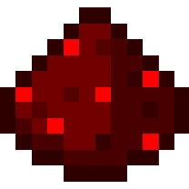
Engenharia de Redstone
Uso do game Minecraft para o ensino de eletrônica digital

Slide 2
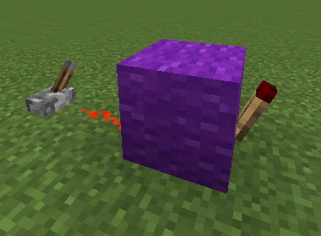
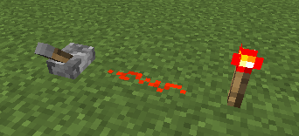
Estados da tocha de redstone
A tocha de redstone ao conectar-se com um bloco ativado ou semi-ativado, inverte seu estado, esta funcionalidade tem muitas aplicações.
Lembrando que isso só funciona com a tocha conectada a um bloco, separando do circuito principal, pois conectada direto no fio, ela irá interferir no circuito.

Slide 3
Transmissão vertical
Usando o conhecimento dos estados da tocha e outros conhecimentos, podemos ter vários tipos de transmissão vertical

Slide 4
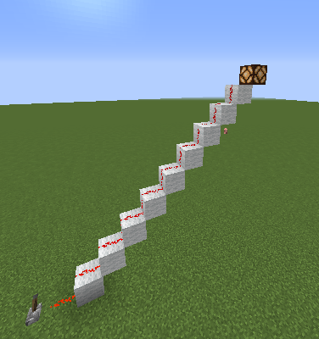
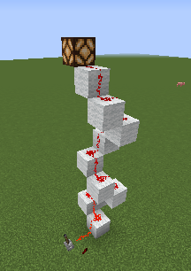
Transmissão vertical

Slide 5
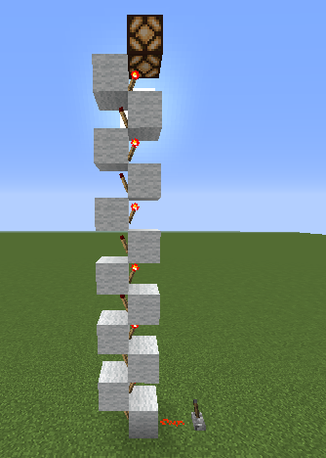
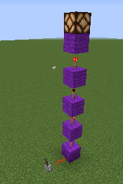
Transmissão vertical

Slide 6
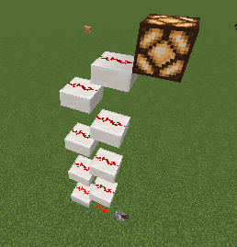
Transmissão vertical
As lajes têm uma propriedade muito interessante de poder transmitir fio de redstone sem necessitar da “subida”, assim podemos utilizar essa propriedade ao nosso favor.

Slide 7
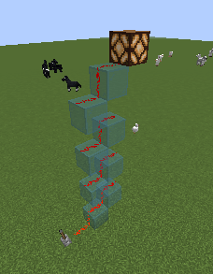
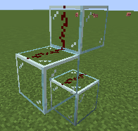
Transmissão vertical
O vidro tem uma propriedade muito interessante que permite o fio de redstone “atravessar” pela fresta diagonal de dois blocos de vidro, assim podendo ser usado para transmissão vertical.

Slide 8
Transmissão vertical
Dentre esses podemos dizer que o melhor é a transmissão vertical em vidro, pois é a mais simples de fazer e utiliza um recurso fácil de adquirir
Além de que a transmissão por tocha de redstone, tem um delay de 1 tick de redstone por tocha, fazendo demorar o acionamento e desligamento.

Slide 9
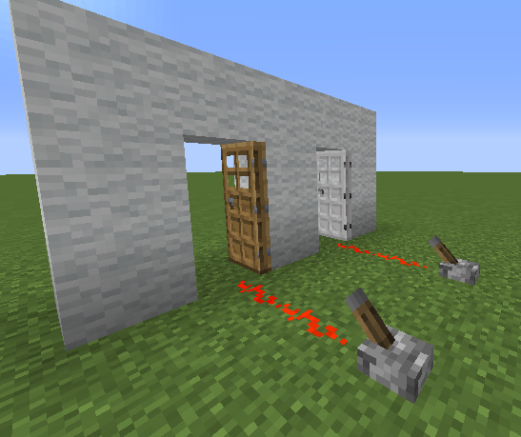
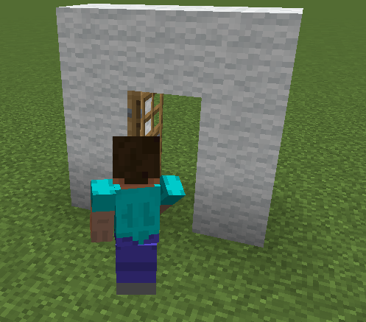
Portas
As portas controlam a passagem de jogadores, monstros e animais, sendo todas elas mecanismos de transmissão, porém a porta de ferro ativa exclusivamente com redstone, as demais podem ser também acionadas com o botão direito do mouse.

Slide 10
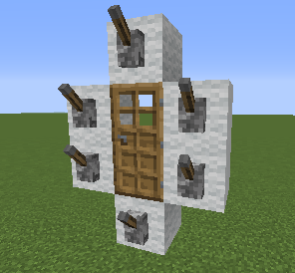
Portas
A porta por ocupar 2 blocos (verticalmente), pode ser acionada por qualquer bloco adjacente a esses dois.

Slide 11
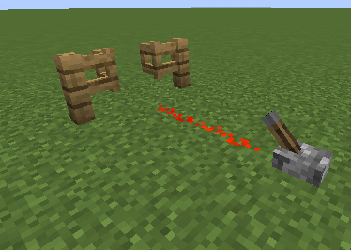
Portão
O portão de madeira tem o mesmo comportamento da porta de madeira, porém ocupa apenas um bloco, se encaixa perfeitamente entre cercas e não possui a versão de ferro.

Slide 12
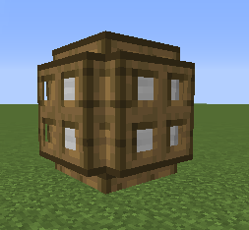
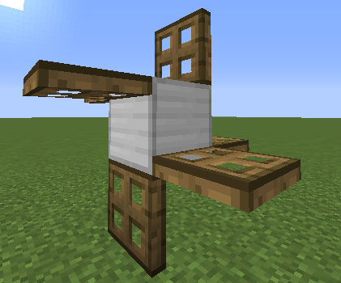
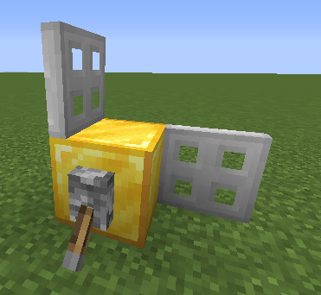
Alçapão
O alçapão se assemelha com a porta, tendo também sua versão de ferro. Ele ocupa o apenas 1 bloco e pode ser posicionado em qualquer lado de um bloco.

Slide 13
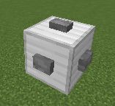
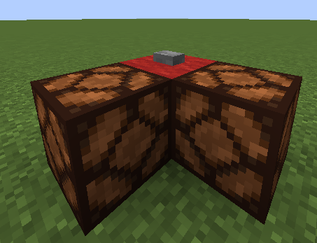
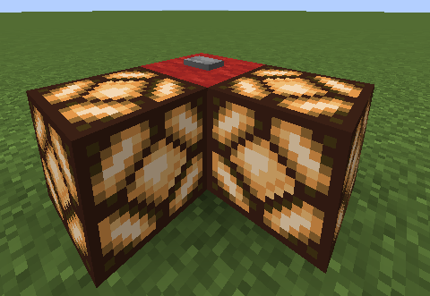
Botão de pedra
O botão de pedra é um componente de alimentação, acionado por um jogador usando o botão direito do mouse. Ele possui o comportamento da alavanca, tanto na energização como no posicionamento, porém ao acioná-lo ele se mantém ativo por 10 ticks de redstone e depois desativa.

Slide 14
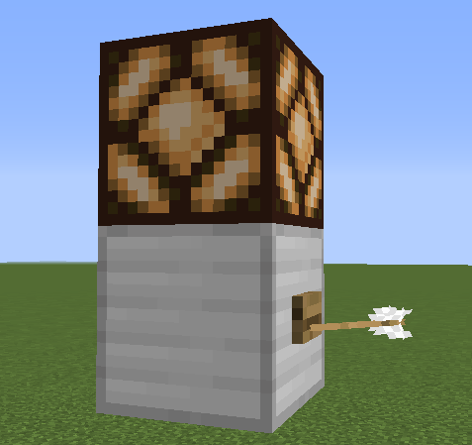
Botão de madeira
Ele possui o mesmo funcionamento do botão de pedra, porém pode ser ativado por flechas, atiradas por jogadores, esqueletos ou ejetores. Outra diferença é que sua duração ao acioná-lo é de 15 ticks de redstone.

Slide 15
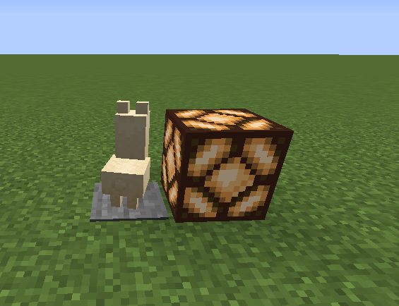
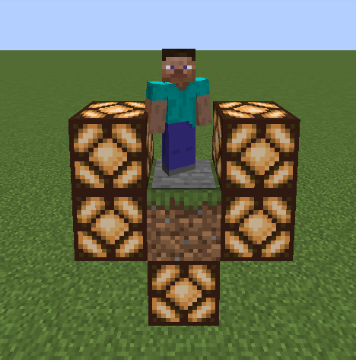
Placa de pressão (Pedra)
É posta no chão como um tapete e é ativada quando um jogador, animal, ou monstro pisa em cima, se mantendo ativada enquanto estiver em cima e desativa após 10 ticks de redstone que sai de cima.
Torna ativado o bloco que a placa ocupa e o que ela está sobre.

Slide 16
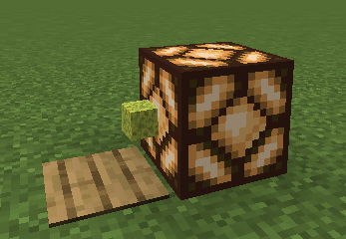
Placa de pressão (Madeira)
Possui exatamente a mesma funcionalidade da de pedra, porém pode se ativar com itens sobre a placa.

Slide 17
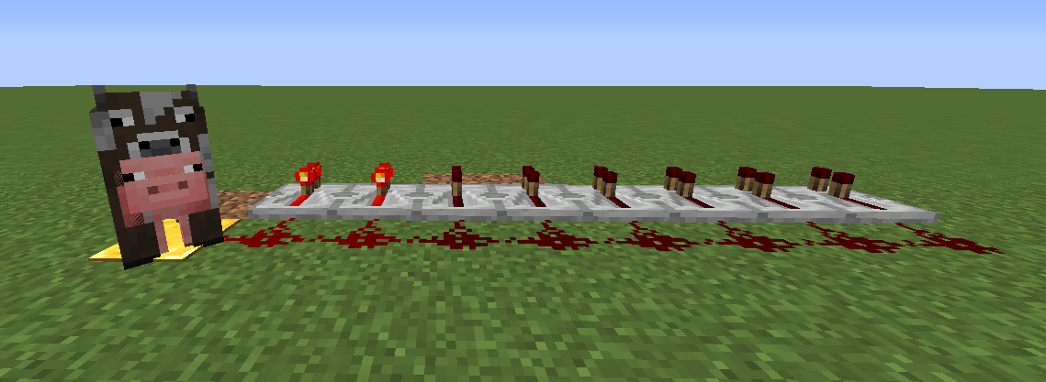
Placa de pressão (Leve)
Possui exatamente a mesma funcionalidade da de madeira, porém ao invés de enviar 15 níveis de redstone irá enviar um nível por entidade sobre a placa, (itens contam como entidade).

Slide 18
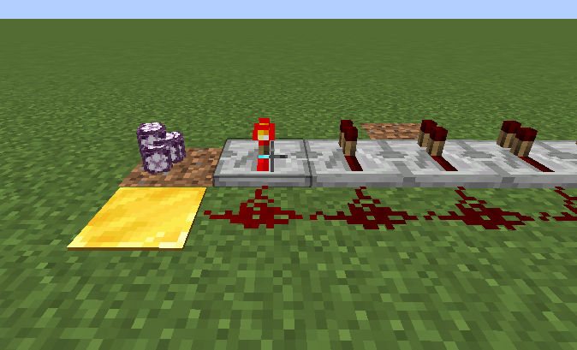
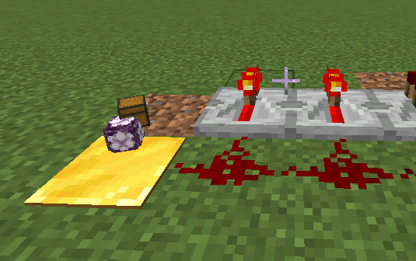
Placa de pressão (Leve)
Se atente, pois para o caso dos itens, os amontoados de itens contarão apenas como uma entidade, então será necessário itens diferentes, o mesmo se aplica para a placa pesada.

Slide 19
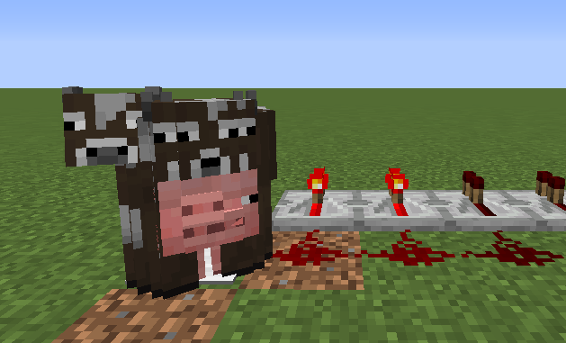
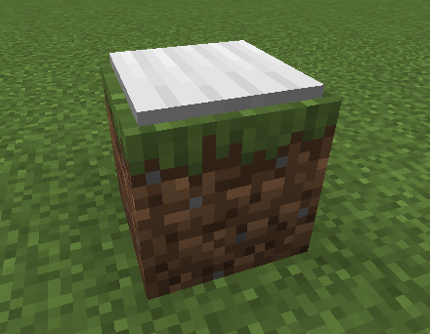
Placa de pressão (Pesada)
Se comporta da mesma forma da leve, mas como o número sugere ela é mais pesada, necessita de mais itens para sua ativação, 1 a 10 para o nível 1, 11 a 20 para o nível 2, assim por diante até o 141 a 150 para nivel 15.

Slide 20
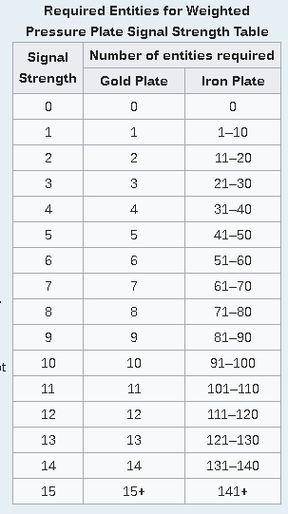

Slide 21
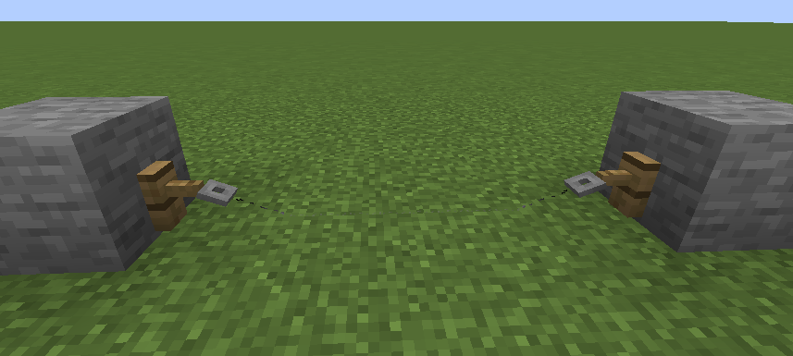
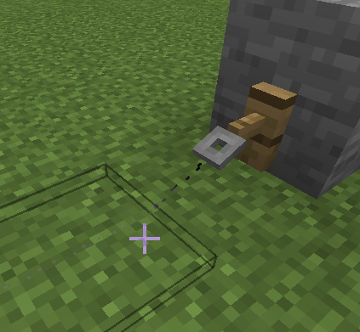
Gancho de armadilha
O gancho de armadilha é colocado nas laterais de um blocos, o componente inteiro para alimentação é composto de 2 ganchos e fios de linha entre eles (no mínimo 1 bloco de espaço entre os ganchos para colocar os fios)
O fio de linha é quase invisível, justamente para não ser perceptível.

Slide 22
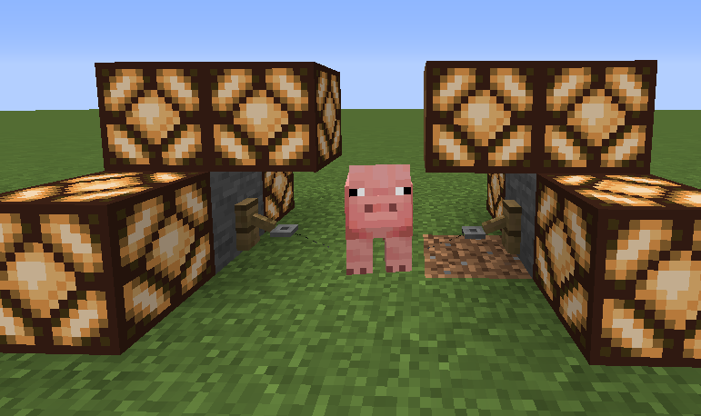
Gancho de armadilha
O gancho de armadilha é ativado quando alguma entidade (inclusive itens), passam por cima do fio, ativando o bloco que os ganchos ocupam e o que estão conectados, comportamento bem semelhante do da placa de madeira.

Slide 23
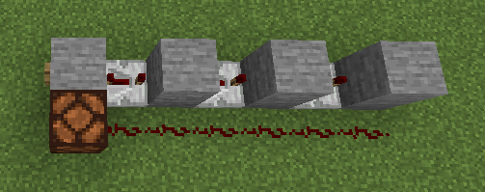
Extensor de carga
O extensor de carga é aplicável a componentes de energização não permanentes, onde os repetidores em nível máximo vão prolongar a carga.

Slide 24
Extensor de carga
O componente é ativado
Os repetidores irão um por um energizar os blocos e os próximos repetidores.
Já que os blocos estarão ativados, irão alimentar o fio.
Os repetidores após um certo tempo irão apagar de um em um.

Slide 25
Extensor de carga
O tempo que será prolongado é dado pela soma do número de ticks de todos os repetidores.

Slide 26
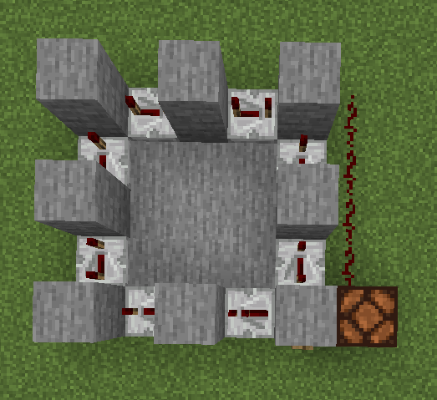
Extensor de carga
Aqui temos uma versão mais compacta.

Slide 27
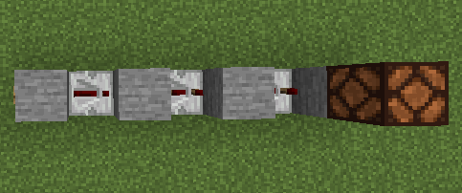
Extensor de carga
Se atente por onde pôr o componente de mecanismo, pois dependendo de onde colocar, ele terá um delay grande de ativação.
Neste exemplo a lâmpada só irá ativar quando o último repetidor chegar a lâmpada, ou seja, 12 ticks de redstone. Para ativar instantaneamente deveria ser posto ao lado do bloco que está o botão e fazer um fio de redstone.

Slide 28
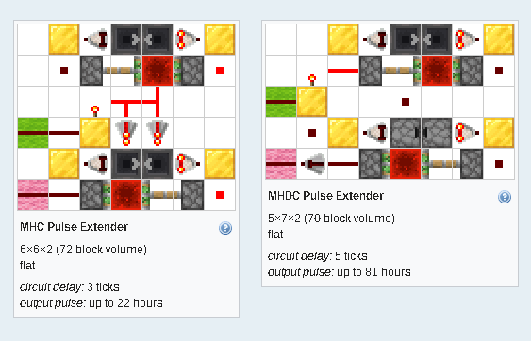
Extensor de carga
Temos circuitos usando outros componentes, com durações mais extensas (chegando a minutos ou horas), eles também são compactos, porém são mais complexos, serão vistos mais à frente.

Slide 29
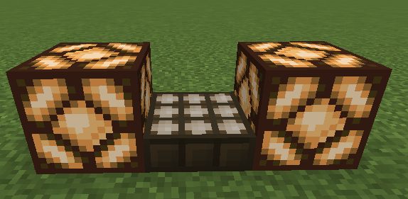
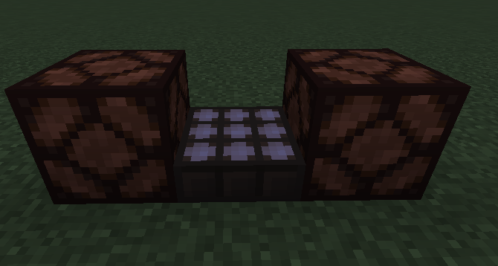
Placa solar
A placa solar é um componente de alimentação que irá fornecer energia durante o dia e desativar pela noite, ela ativará seus blocos adjacentes, porém não energiza nenhum.

Slide 30
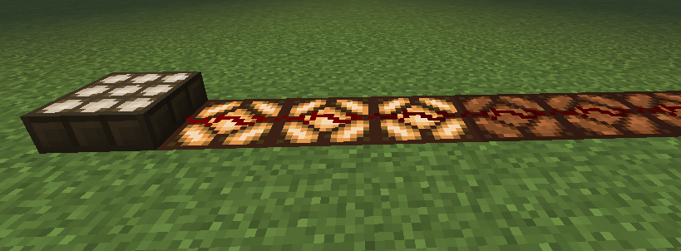
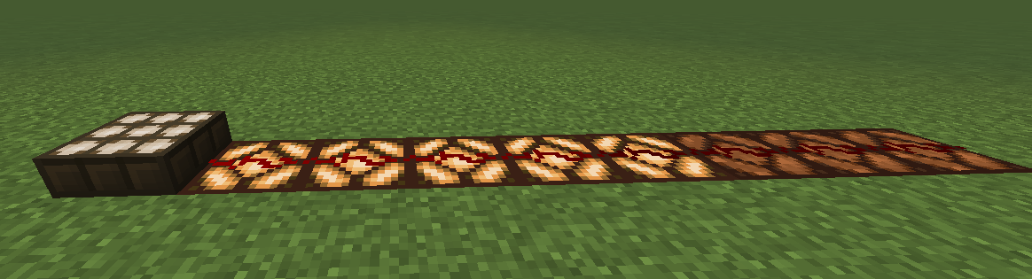
Placa solar
Ela irá transmitir diferentes níveis ao decorrer do dia.

Slide 31
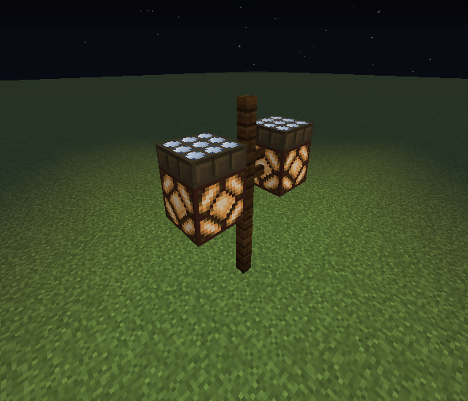
Placa solar
Caso clique com botão direito na placa, ela irá ter sua função invertida, ativando pela noite.

Slide 32
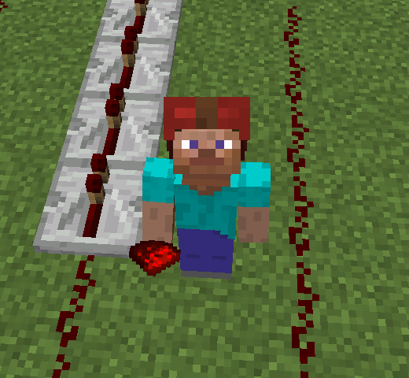
FIM
Todas as fontes para elaboração desta aula foi a partir da wiki do minecraft.
minecraft.gamepedia.com

